Slide 1
Anatomi dan fisiologi laktasi
Ari Damayanti W, S.Kep.,Ners.,M.Kep

Slide 2
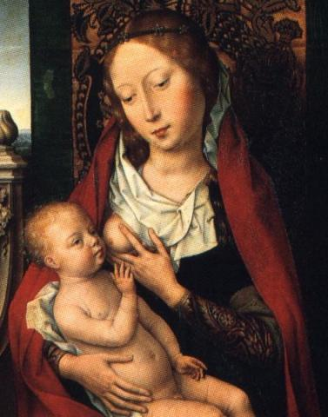
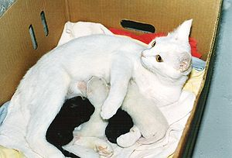
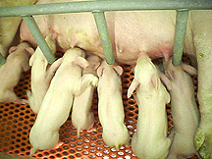
ASI adalah anugerah luar biasa yang Tuhan berikan kepada manusia

Slide 3
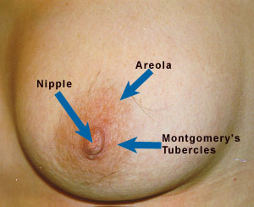
Bagian – bagian payudara (eksternal)
Korpus mammae
stroma : jaringan ikat, lemak pembuluh darah, syaraf, getah bening
parenchym: kelenjar susu, terdiri dari duktus, duktulus, lobus, lobulus, alveolus
b. Areola : daerah yang hiperpigmentasi dimana terdapat kelenjar montgomery
c. Papila (puting susu)
korpus

Slide 4









Bentuk & Ukuran Payudara
Perfect breast
Swooping breast
Saggy / ptotic breast
Small breast
Tubular / constricted breast
Augmented breast
Pectus carinatum / pigeon breast

Slide 5
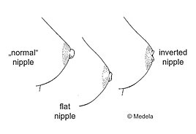
Bentuk –bentuk puting
Normal
Panjang
Pendek / datar
Terbenam / inverted

Slide 6
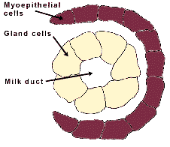
Anatomi kelenjar susu
ALVEOLUS
ALVEOLUS : unit terminal
Sel asiner : sekresi susu
Duktulus : saluran terkecil
Myoepithel : otot polos

Slide 7
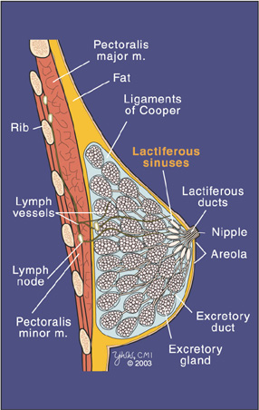
Anatomi kelenjar susu
PENAMPANG MELINTANG PAYUDARA
Sekelompok alveolus bersatu membentuk lobulus. Beberapa lobulus bergabung menjadi lobus
Duktulus berkumpul
Duktus laktiferus
Sinus laktiferus
Muara (papila)

Slide 8
Perbedaan anatomi berdasarkan research terbaru
Cabang duktus dekat dengan puting
Tidak ada sinus laktiferus
Jaringan kelenjar terletak dekat puting
Lemak subkutan sedikit dijumpai di dasar puting
Ratio jaringan kelenjar dan lemak adalah 2 : 1
65% jaringan kelenjar terletak dalam radius 30 mm dari dasar puting
Jumlah duktus pada puting berkisar 4 – 18
Jaringan duktus yang kompleks tidak terlihat simetris maupun seperti roda pedati

Slide 9
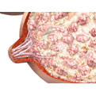
Anatomi kelenjar susu
DUKTUS UTAMA
Duktus utama terletak pada dasar puting berdiameter ± 2 mm, terletak di permukaan dan bercabang dekat puting.
Tidak terdapat sinus laktiferus di belakang puting
Jumlah duktus berkisar antara 4 - 18

Slide 10
Siklus laktasi
Laktogenesis stadium 1 (pertengahan kehamilan – postpartum)
Laktogenesis stadium 2 (hari ke - 3 sampai ke – 8)
Galaktopoeisis (hari ke – 9 sampai awal involusi)
Involusi (rata – rata 40 hari)

Slide 11
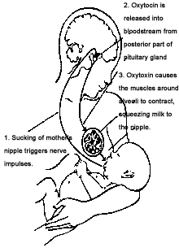
Refleks penting proses laktasi
Refleks prolaktin
Refleks aliran (let down refleks)

Slide 12
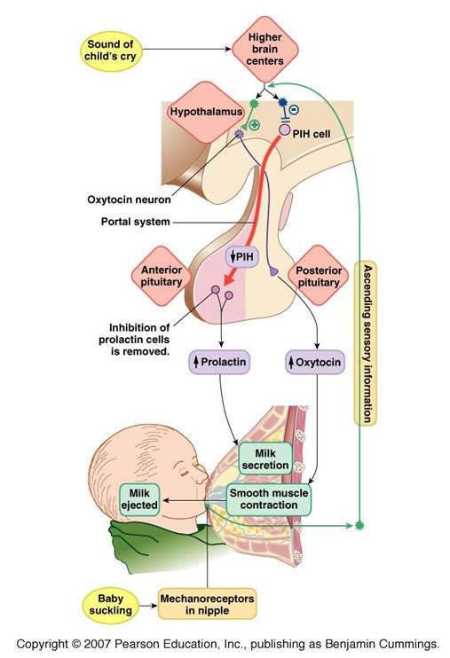

Slide 13
Proses menyusui baik jika :
Produksi ASI cukup
* IMD merangsang pembentukan reseptor prolaktin di sekitar puting.
* Bayi menyusui on demand
* Pengosongan payudara
Transfer ASI kepada bayi lancar
* Bayi sehat
* Perlekatan dan posisi bayi benar
* Tidak ada faktor penghambat

Slide 14
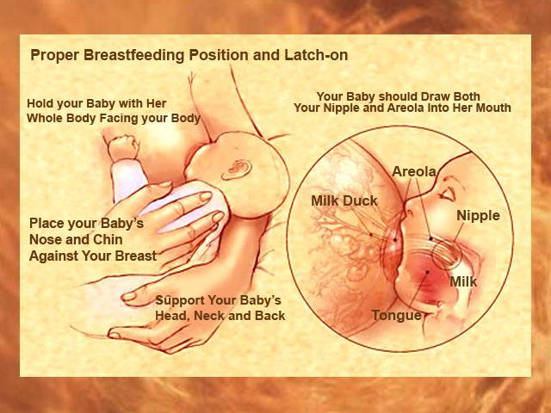

Slide 15
Penghambat produksi ASI
Feedback inhibitor
Stress / rasa sakit :inhibisi release oksitosin
Penyapihan

Slide 16
Fisiologi laktasi
Laktasi : produksi dan pengeluaran ASI
Calon ibu : siap secara fisiologis dan fisik
Bayi : cukup sehat untuk menyusu
Produksi ASI disesuaikan dengan kebutuhan bayi
Volume ASI : 500 – 800 ml / hr (ada yang dapat mencapai 3000 ml / hr)

Slide 17
Mekanisme menghisap pada bayi
Refleks menangkap (rooting refleks)
Refleks mengisap
Refleks menelan

Slide 18
Mekanisme mengisap pada bayi
Mekanisme mengisap dot dan areola BERBEDA, dapat mengakibatkan “bingung puting”
Tidak benar bahwa mengisap dengan dot kurang mengeluarkan tenaga

Slide 19
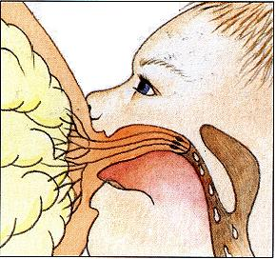
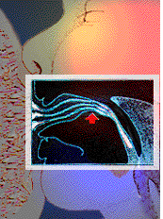
Mekanisme mengisap pada bayi

Slide 20
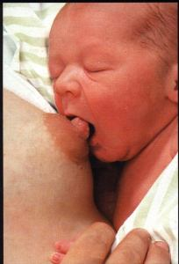
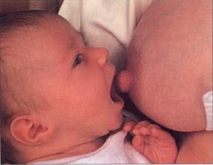
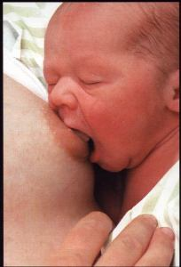
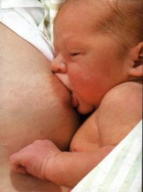
Mekanisme mengisap pada bayi

Slide 21
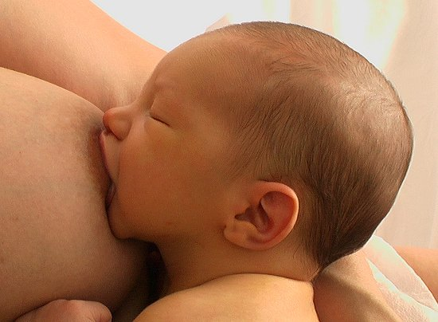

Slide 22
Mekanisme mengisap pada bayi
Menyusu : lidah bayi memerah duktus. Otot pipi, lidah, langit – langit, rahang bawah semuanya aktif
Dot :
* Terutama otot bibir dan pipi. Keluarnya susu tergantung kemiringan botol dan besarnya lubang dot
* tidak memerlukan hisapan yang kuat tetapi perlu menjaga agar tidak tersedak

Slide 23
Terima kasih

